Slide 1
Logo animation (intro)

Slide 2



Title slide
Bouw je Digitale Ecosysteem als een Open Source project
Lucas Jellema, Solution Architect en CTO Conclusion
Notes:
Of je nu een digitaal ecosysteem probeert op te bouwen tussen teams, afdelingen, vestigingen of externe partners: de manier waarop open source software projecten zijn georganiseerd bieden een prachtig voorbeeld. In deze sessie kijken we naar enkele bekende open source projecten en de manier waarop deze zijn georganiseerd. Wat zijn de processen en onderliggende tools waarmee tientallen, honderden en soms duizenden betrokkenen samenwerken, veelal zonder elkaar ooit ontmoet te hebben. Hoe kunnen we in onze eigen digitale ecosystemen van hun aanpak leren - van communicatie tot documentbeheer, de verrassend verfijnde etiquette en van persoonljike bijdragen tot gezamenlijk goedkeuringsproces.

Slide 3
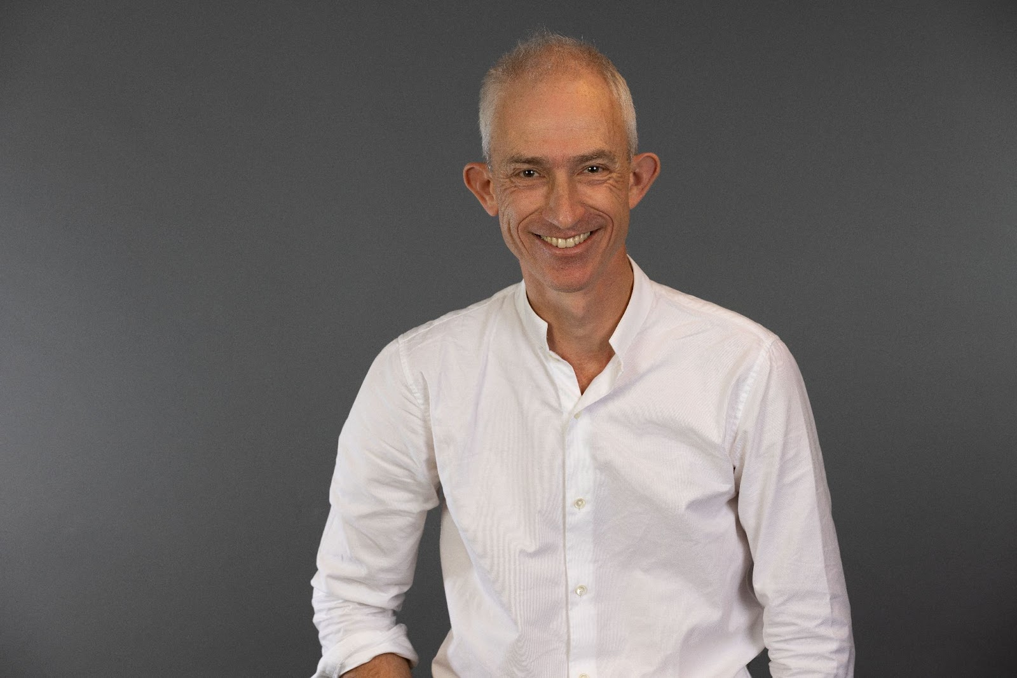
Wie ben Ik?
Lucas Jellema
Cloud Solution Architect bij Conclusion
als IT Architect betrokken bij tientallen organisaties (o.a. Albert Heijn, Eneco, NS, Kramp, Facilicom, De Rechtspraak, ProRail)
[te] veel tijd besteed aan verkennen en uitproberen
kleine bijdrager aan open source projecten
Informatica-docent voor een HAVO5 klas (thema databases)
Thema’s en stokpaardjes

Slide 4

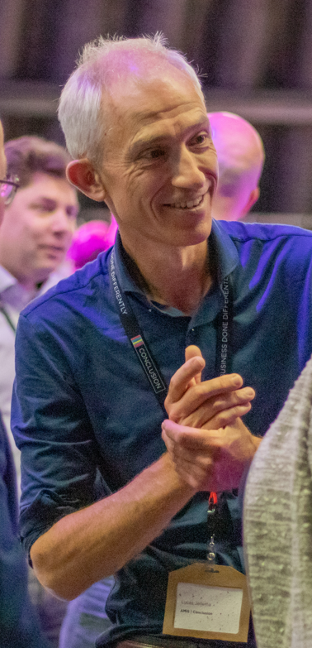
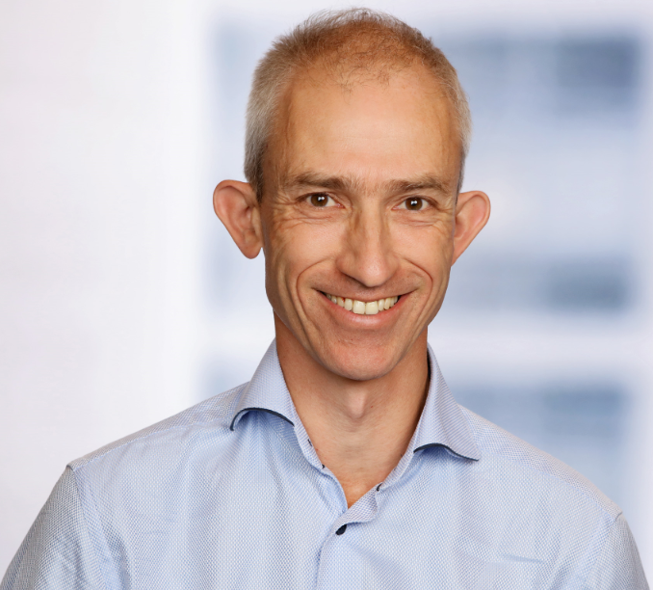
Ik ben Ook: CTO van Conclusion
Werkt met kleine en grote, lokale en globale, startups & scaleups, commerciële & publieke organisaties
Wat is CTO?
Wat is Conclusion?
2800 collega’s– 20+ nationaliteiten
Opgericht in 1997 (en 1969, 1991, 2015, …)
Lucas Jellema
Cloud Solution Architect & CTO
Partner van grote product leveranciers en van open source projecten

Slide 5
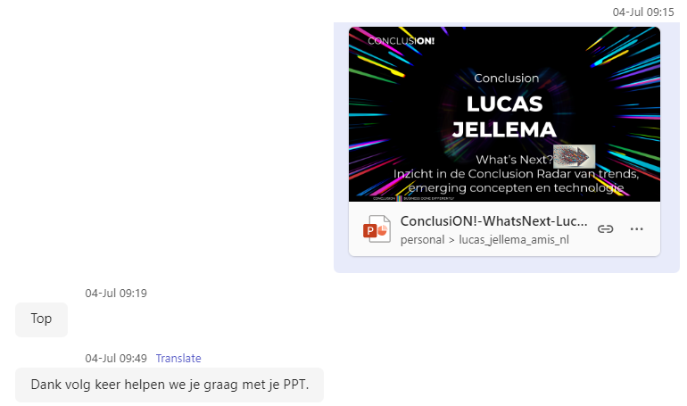
AI Free Content

Slide 6
Collega:
“Wij hebben zoveel hierin geïnvesteerd, dat ga ik niet zomaar delen”

Slide 7

Wat is Conclusion?
een ecosysteem
feit en/of ambitie

Slide 8





















Het Conclusion T-shaped Ecosysteem
Notes:
an ecosystem of autonomous companies that try to find synergy in working together

Slide 9
hoe zitten we in elkaar
30 bedrijven – van SAP tot Low Code, van Linux infra tot Strategische Consulting
Centrale ondersteuning
legal, tenderdesk, facilities, HR, Finance, Cares
Regel:
autonome bedrijven, eigen alles – naam, cultuur, klanten, specialisme, P&L

Slide 10
Naar de markt
Expert-bedrijf, boutique-shop. niche player
Conclusion-portfolio
breed palet
client directors, client architect
CTO

Slide 11
Omzet volgt man
Als je een collega-bedrijf aan een project of klus helpt
is de omzet volledig voor het collega-bedrijf

Slide 12
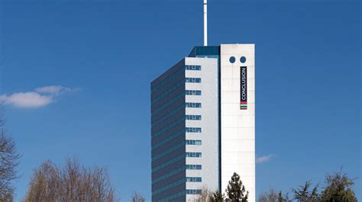
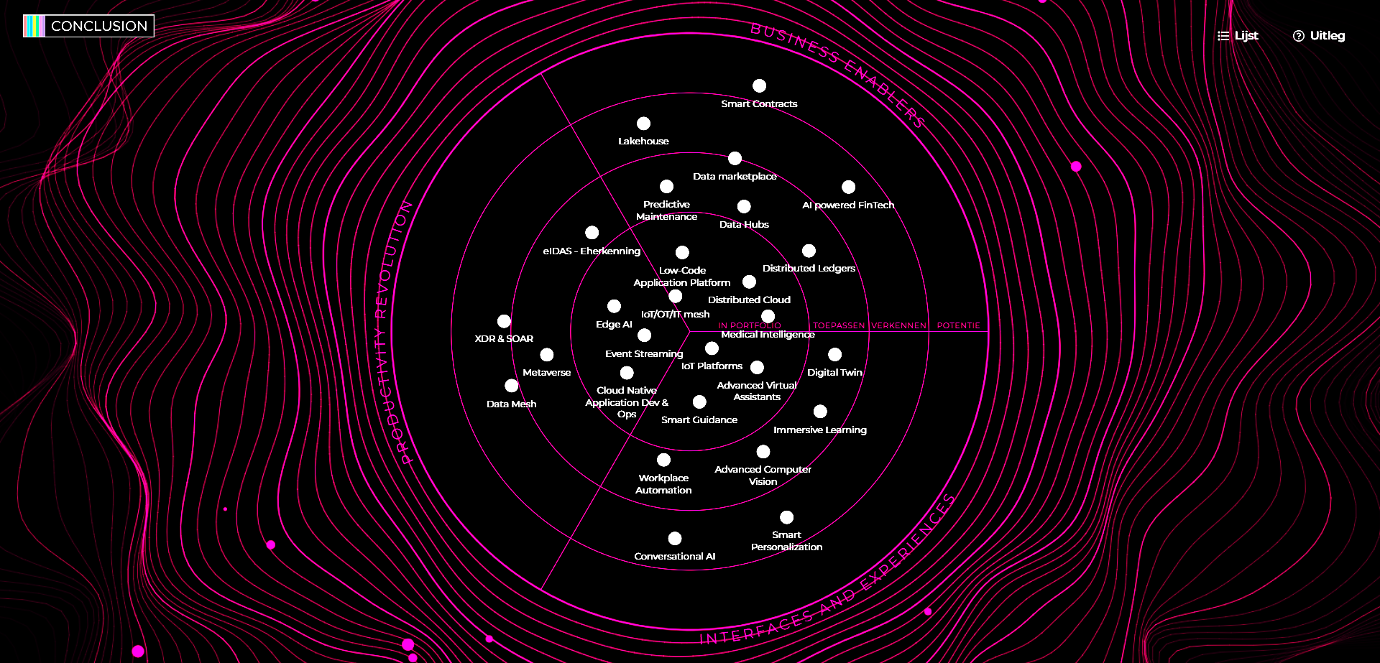
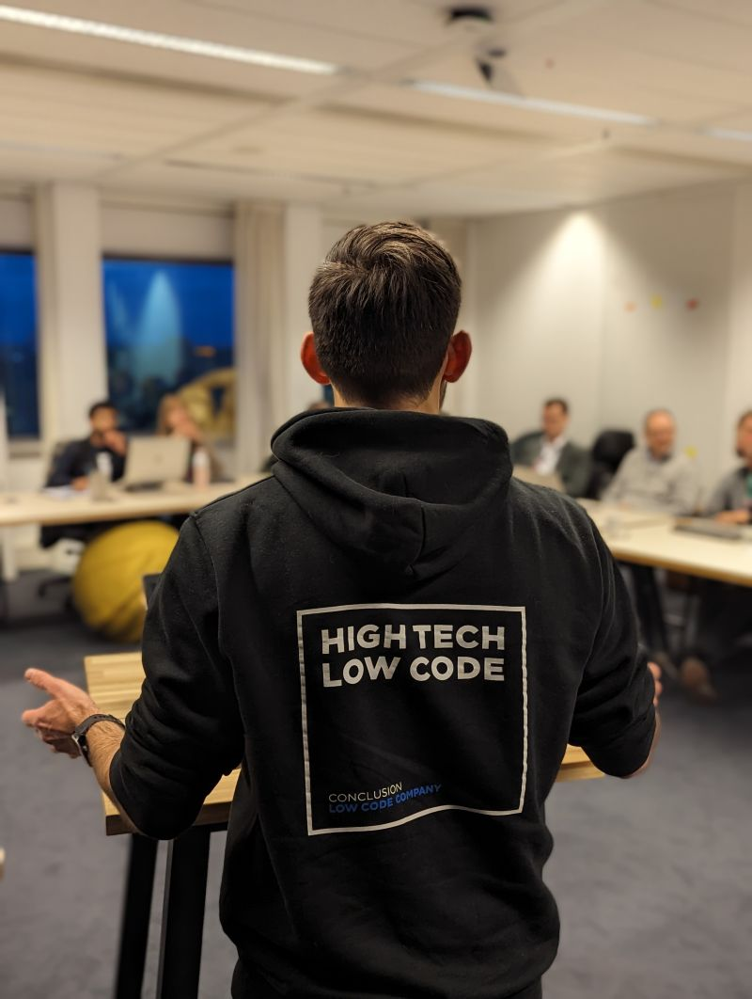

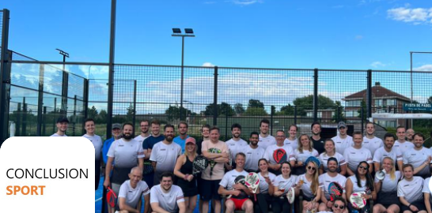
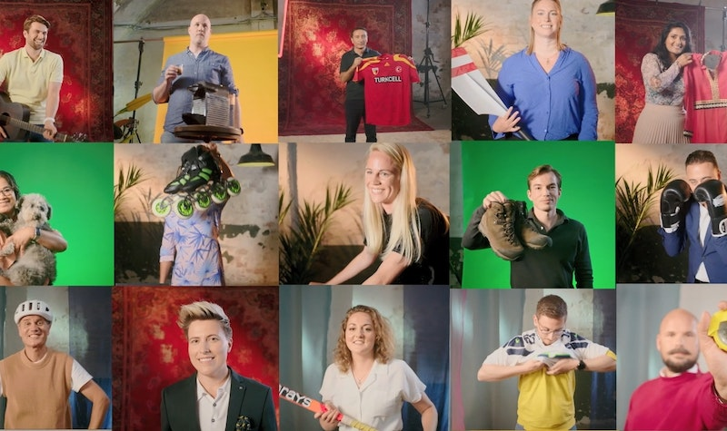



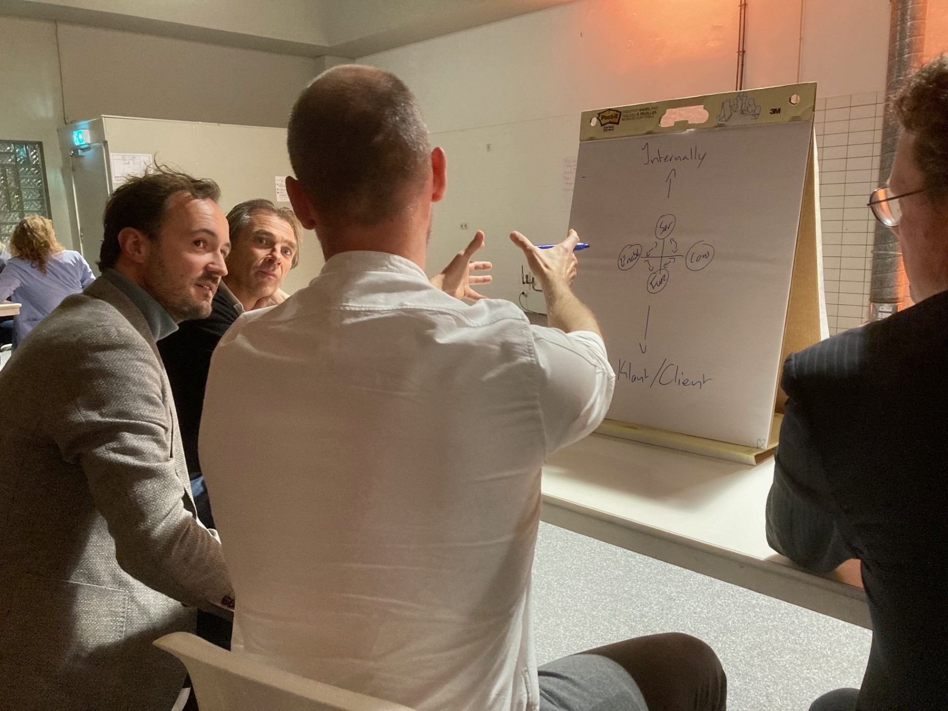
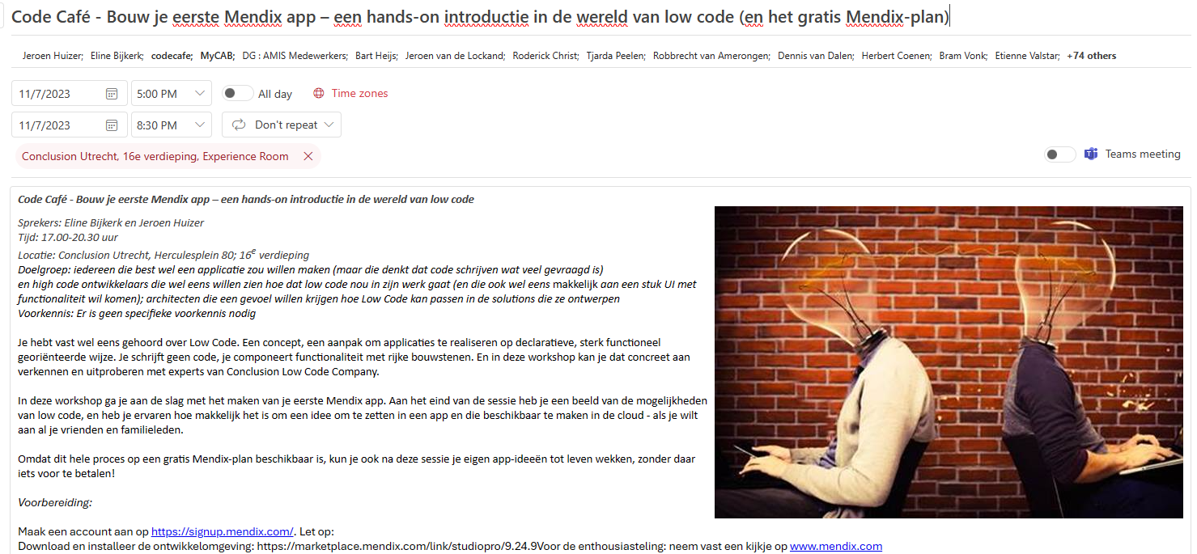
Samen …
Notes:
Deepen expertise in autonomous companies
Professional Guilds
Code Café
Conclusion Innovate
Sherlock
Internships
Internal Mobility (horizontal career)
Emerging Technology Radar
Conferences
Customer Inspiration Workshops

Slide 13
Maar wacht .. er is meer
Notes:
an ecosystem of autonomous companies that try to find synergy in working together

Slide 14











Maar wacht .. er is meer
Notes:
an ecosystem of autonomous companies that try to find synergy in working together

Slide 15









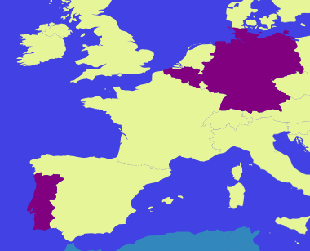
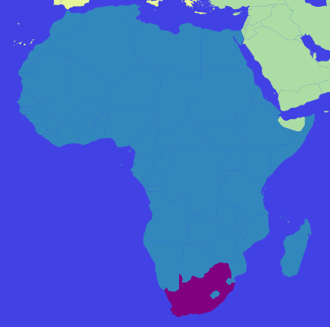





Maar wacht .. er is meer
RWS Consortium
Sprong Consortium
Notes:
Meerdere ecosystemen, geen van alle is puur € gedreven

Slide 16
Maar wacht, er is meer
CX is een ecosysteem van 11 bedrijven
Internationaal: Duitsland, Portugal, Spanje, Zuid Afrika
NCDD
REAL
Climate Analytics
NS Sprong Consortium, RWS Consortium, …
Managed Services
Co Teach
Meerdere ecosystemen, geen van alle is puur € gedreven

Slide 17
Collega:
“Wij hebben zoveel hierin geïnvesteerd, dat ga ik niet zomaar delen”
Waarom Niet?
Wanneer Wel?
Hoe?

Slide 18


Slide 19

Open Source projecten / Producten
Linux
Apache Http Server
DAPR
git
Hibernate
MySQL
Vue
Hadoop
Maven
Wordpress
JUnit
Spring Boot
Log4J
Wordpress
Kubernetes
Apache Kafka
Apache Spark
VS Code
Eclipse
Wikipedia
Ubuntu
Firefox
Magento
Python
OpenOffice
I am because we are
Notes:
https://en.wikipedia.org/wiki/Ubuntu
Ubuntu is named after the Nguni philosophy of ubuntu, which Canonical indicates means "humanity to others" with a connotation of "I am what I am because of who we all are".^{[7]}

Slide 20
uitgangspunten
Iedereen ziet alles
Governance is strikt: het is duidelijk wat welke rol mag, wie welke rol heet en hoe je aan een rol kan komen
Transparant, strak proces
Objectieve, strikt gehanteerde kwaliteitsnormen
Duidelijke missie en roadmap
Van project naar product-benadering

Slide 21
Resultaat
Met bijdragen van velen krijgt iedereen meer en beter dan wat zij/hij alleen zou kunnen bereiken
zelfs de mensen die niet concreet bijdragen maar wel gebruiken helpen met verspreiding en zichtbaarheid, enthousiasme en marktaandeel

Slide 22
Waarom doen mensen mee?
Kennis en vaardigheden opdoen
Erkenning
Persoonlijke zichtbaarheid
Contact en samenwerking
Fun
Uit gevoel verantwoordelijkheid
Purpose
Product verspreiden en verbeteren
Op verzoek van hun werkgever

Slide 23








Voorbeelden van open source
Linux
Wordpress
Kubernetes
Wikipedia (?)
Lesmateriaal CoTeach
DAPR
GMPA
Sherlock => InnerSource

Slide 24






DAPR: Distributed Application Runtime
Runtime - Personal Assistant for Applications
remember (take note and reproduce) - state
keep log
restrict access
handle incoming
route outgoing
interact with other PAs
Microservice architecture & Decoupling
Launched by Microsoft (2019)
Supporting cloud native and serverless
Sources in Go (Golang); gRPC communication; well suited for containers (as side car); also for traditional application runtimes
Microservice or Monolith
Personal Assistant (Dapr)
Application

Slide 25
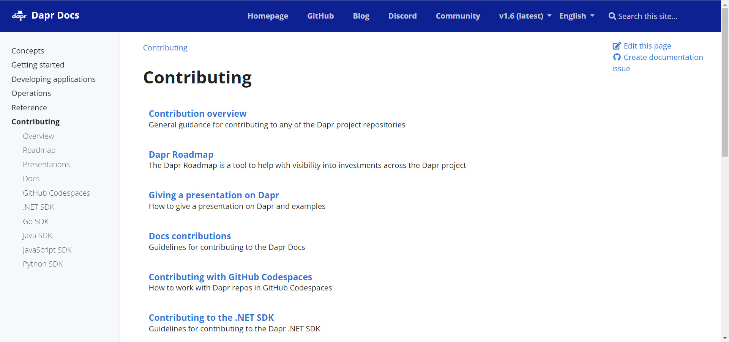
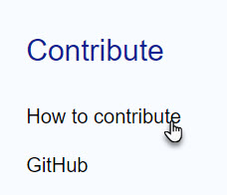
How to contribute to Dapr.io?
Analyze Dapr.io website & GitHub
Repositories, subprojects
Discord community communication platform
Developer instructions
process & tooling
technical docs?
existing code & tests
PRs and review conversations
submission steps

Slide 26

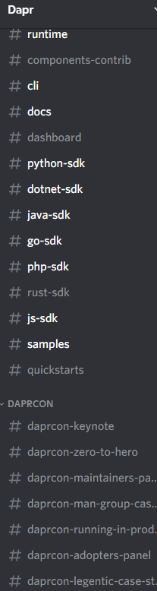

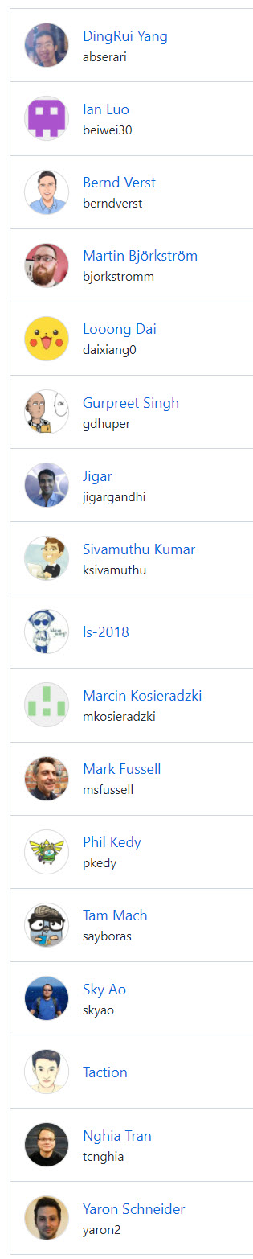
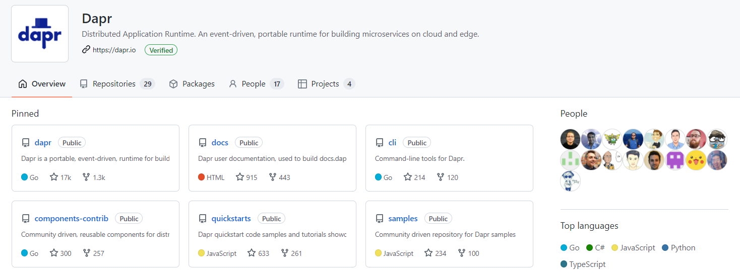
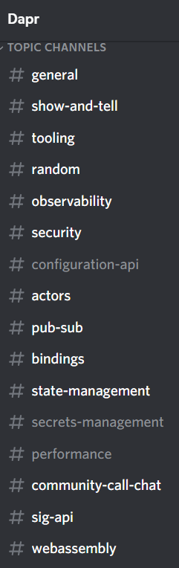
Dapr Community

Slide 27
Github
Toegankelijk van overal vanuit browser en app
Source Code
en alles as Code: infrastructure, documentatie, test, diagrammen, data, ontwikkelomgeving
Versiebeheer
Branches (& Merges)
Tickets
Kanban-board
Discussies
EmailNotificaties
Releases
Wiki en Website
Actions
oh ja… eigendom van Microsoft (sinds 2018)

Slide 28
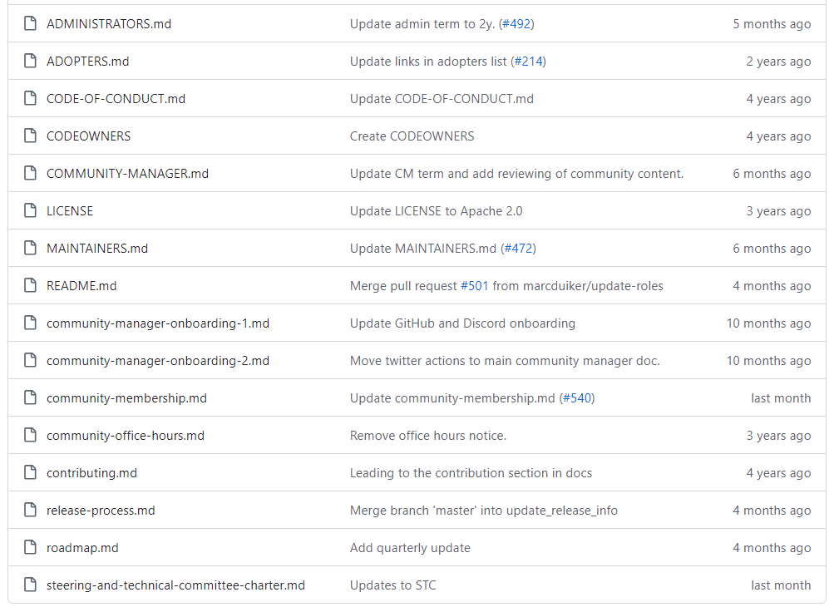
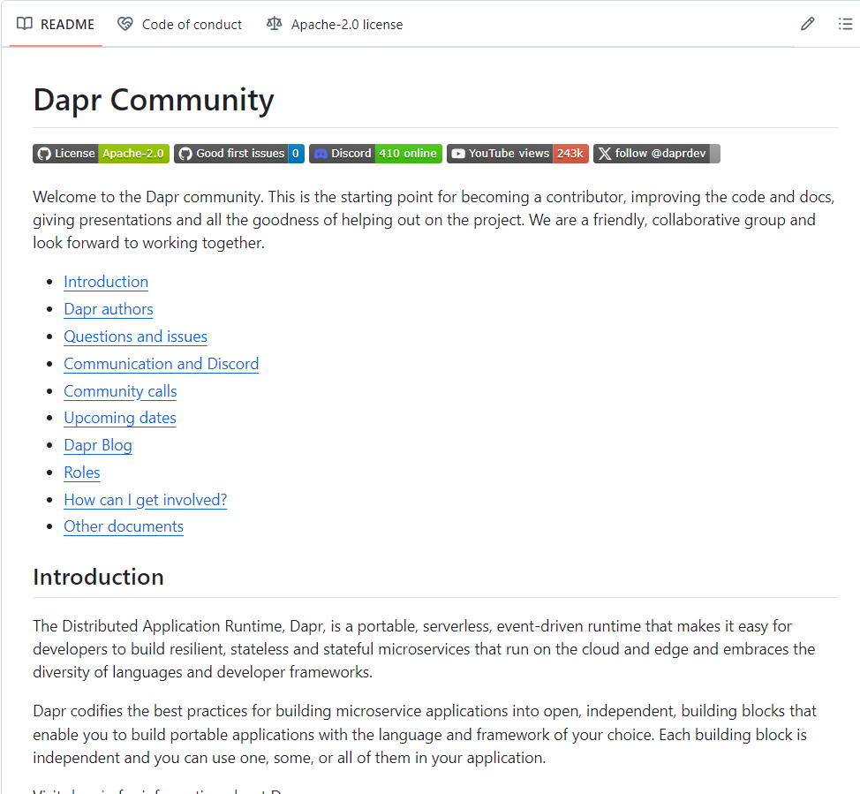
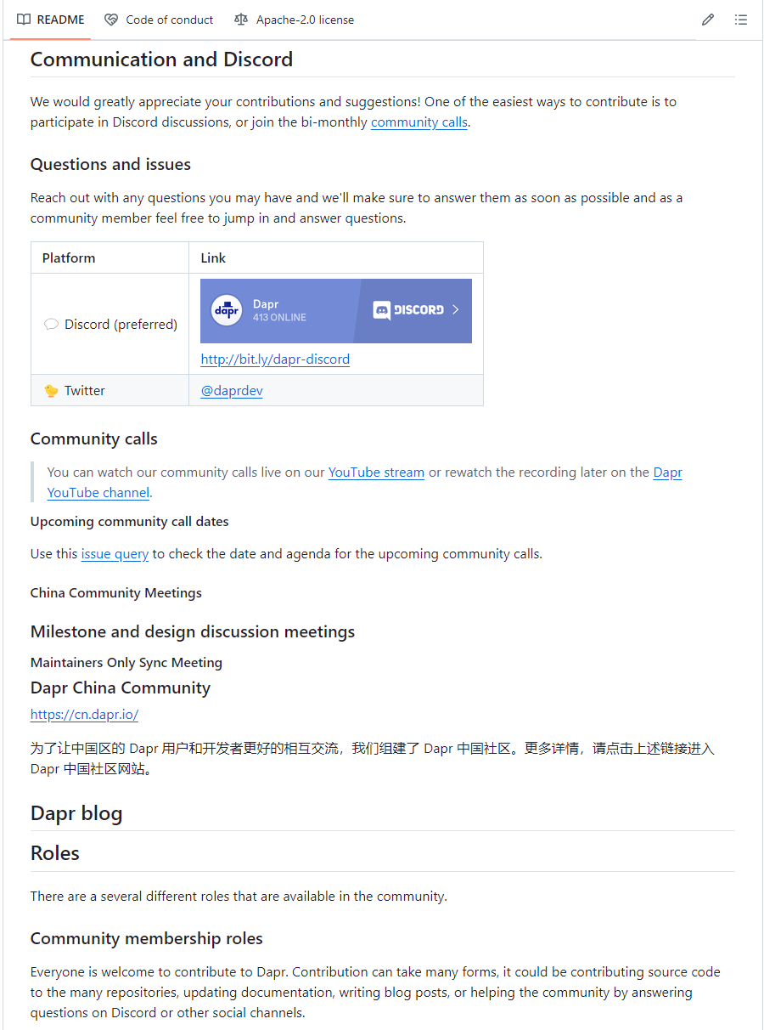
DAPR GITHUB repo

Slide 29
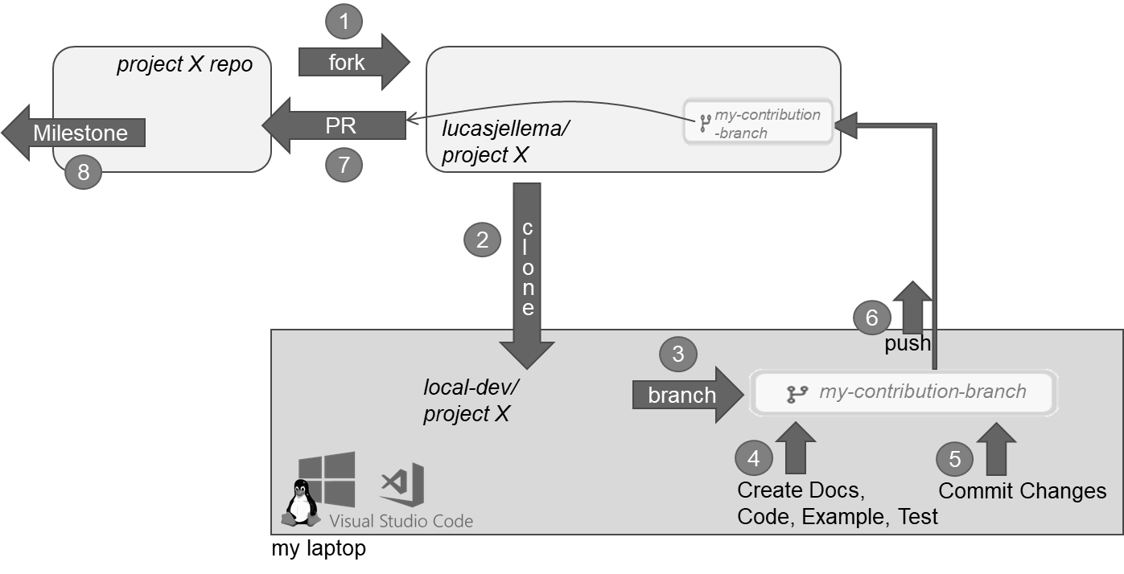
Hoe werkt dat – bijdragen aan open source?
Creëer Issue
bespreek
Fork Repository in GitHub (1)
Clone Repository naar laptop (2)
Start een branch voor het issue (3)
Bewerk en Creëer (4)
Pas QA richtlijnen toe, Test
Commit en Push wijzigingen als compleet (5 & 6)
Dien Pull Request in voor Peer Review (7)
Als PR geaccepteerd – Merge wijzigingen in echte repository
Wijziging wordt onderdeel van een release

Slide 30

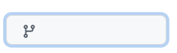




2
10
fork
Milestone
PR
oci-objectstorage -state
dapr/ components-contrib
lucasjellema/ components-contrib
dapr/ docs
8
1
clone
9
Issue: Proposal
3
Issue: Proposal
7
4
push
dapr-dev/ components-contrib
branch
oci-objectstorage-state
5
6
Create Test & Code
Commit Changes (with sign-off)
my laptop

Slide 31




Mijn bijdrage: a new State Store component based on Oracle Cloud Object Storage Service
State is stored as object in a special bucket on OCI Object Storage
Object Storage
Custom State Store Component OCI Object Storage
set & get state
set & get state
components.yaml
components.yaml

Slide 32
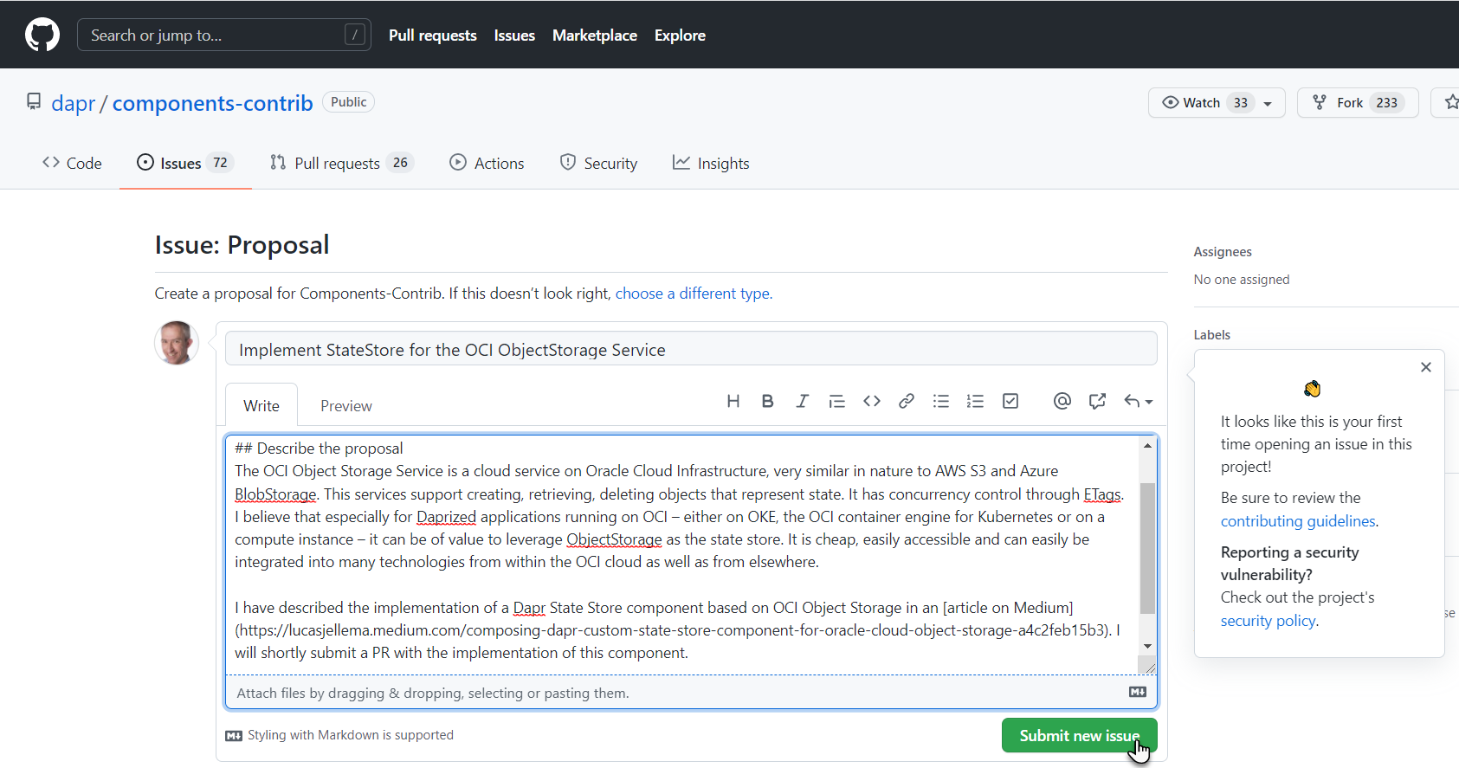
schrijf Issue om de wijziging voor te stellen
https://github.com/dapr/components-contrib/issues/1400
Notes:
https://github.com/dapr/components-contrib/issues/1400

Slide 33
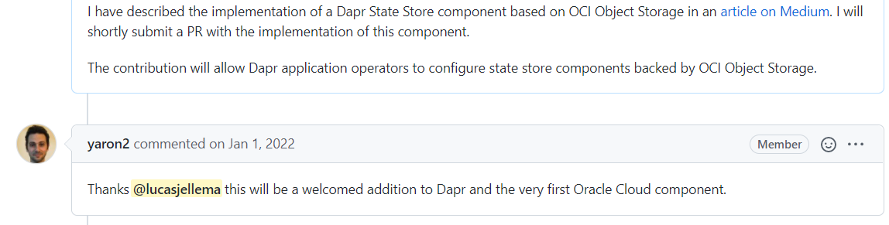
Encouragement from one of the founders himself

Slide 34
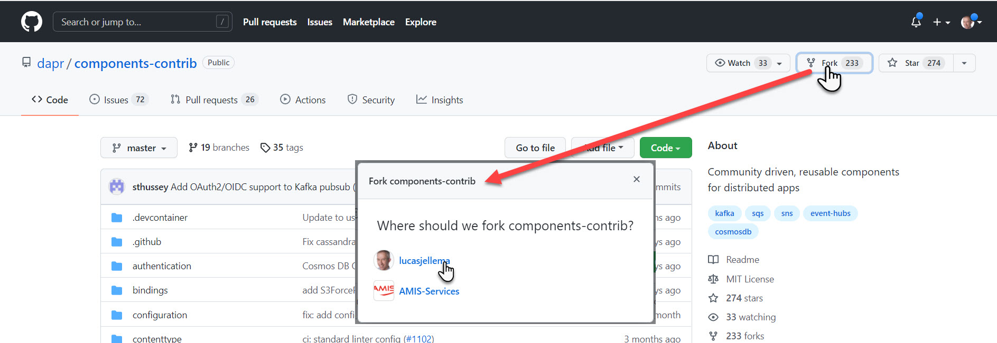
Fork Repository
fork
dapr/ components-contrib
lucasjellema/ components-contrib

Slide 35
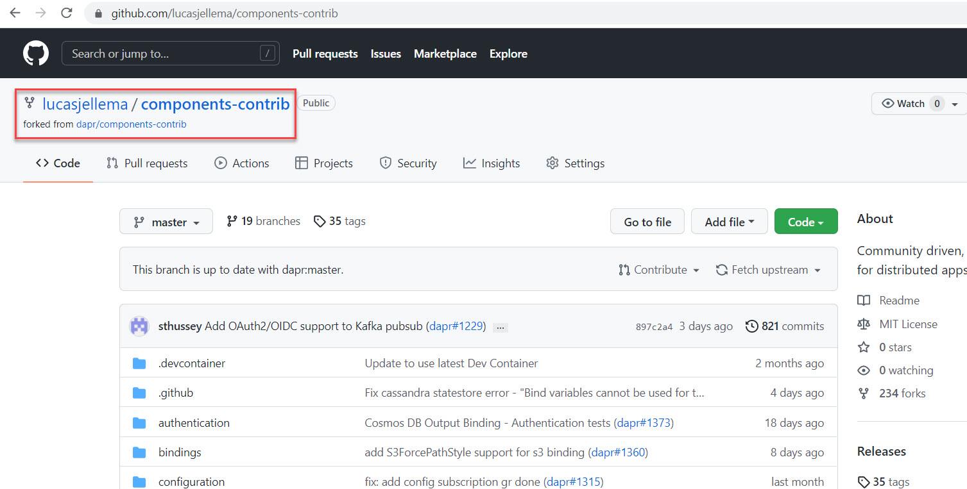
Repository Fork in my GitHub account
lucasjellema/ components-contrib

Slide 36
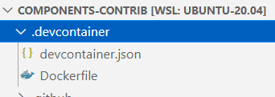
Set up local environment
WSL2 + Ubuntu
Go Runtime
VS Code with Go extensions
Clone Repository Fork
lucasjellema/ components-contrib
clone
dapr-dev/ components-contrib
my laptop

Slide 37
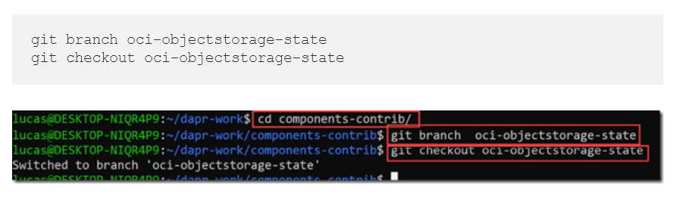
Create branch to develop on
dapr-dev/ components-contrib
branch
oci-objectstorage-state
Create Code
Commit Changes (with sign-off)
my laptop

Slide 38
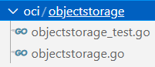
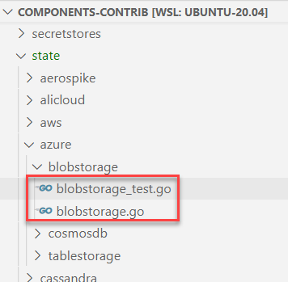



Create Test, Create Code

Slide 39
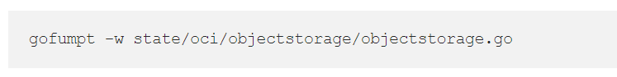
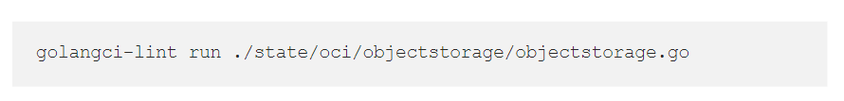
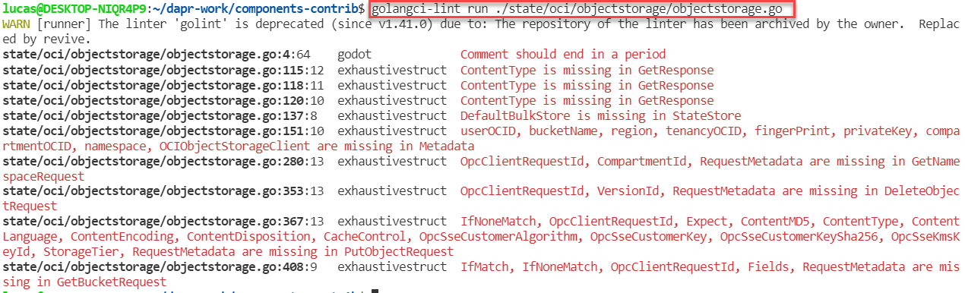
Code Formatting and Linting
Apply formatting rules for uniform code layout
[also] to facilitate compare and merge
Check Code Quality against rules
formatting, commenting, complexity of functions, variable naming, (un)reachable code

Slide 40
Add, Commit, Push
Add changed files to change set
Commit change set
with Sign Off in message
Push Changes - to Repository Fork on GitHub
lucasjellema/ components-contrib
oci-objectstorage -state
clone
push
dapr-dev/ components-contrib
oci-objectstorage-state
Create Test & Code
Commit Changes (with sign-off)

Slide 41
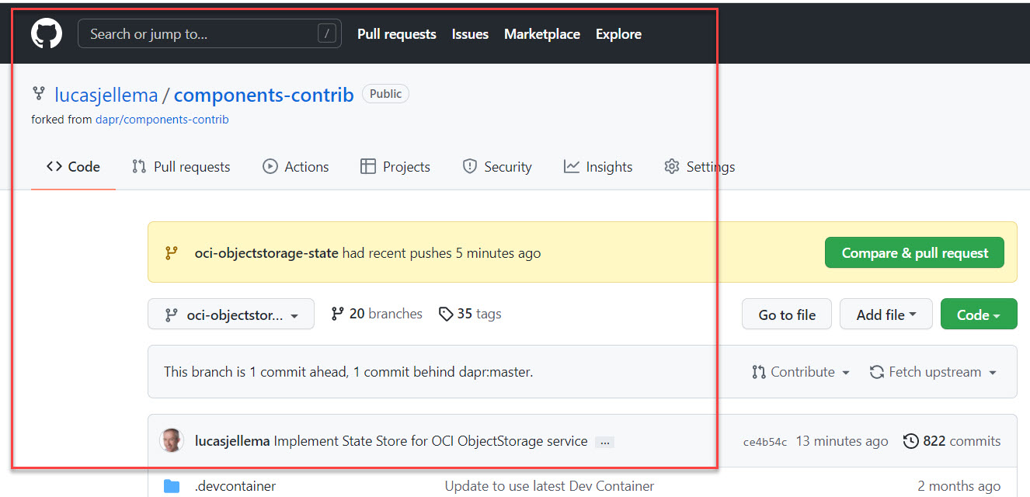
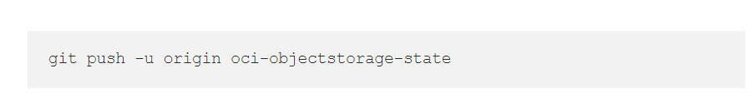
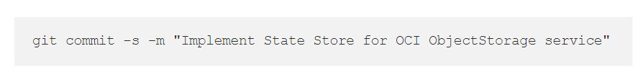
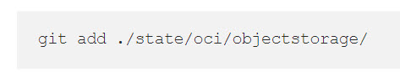
lucasjellema/ components-contrib
oci-objectstorage -state
clone
push
dapr-dev/ components-contrib
oci-objectstorage-state
Create Test & Code
Commit Changes (with sign-off)

Slide 42
Changes have landed in GitHub – on the branch in my forked repo

Slide 43
En nu: de Pull Request (“willen jullie mijn bijdrage hebben?”)
my GitHub account
fork
dapr/ components-contrib
PR
lucasjellema/ components-contrib
my-contribution -branch
clone
push

Slide 44
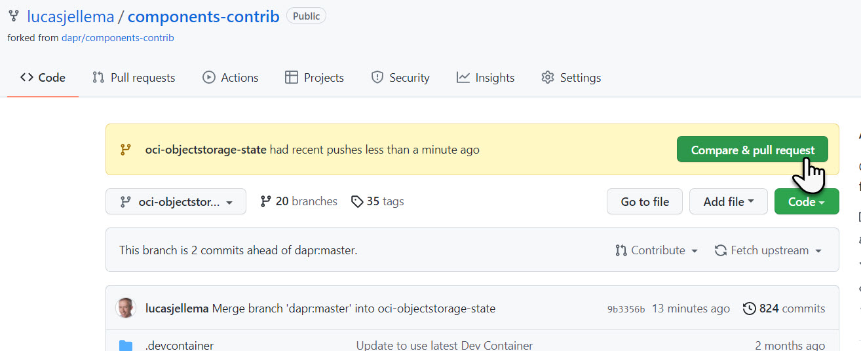
Create the Pull Request for merging my branch to the master

Slide 45
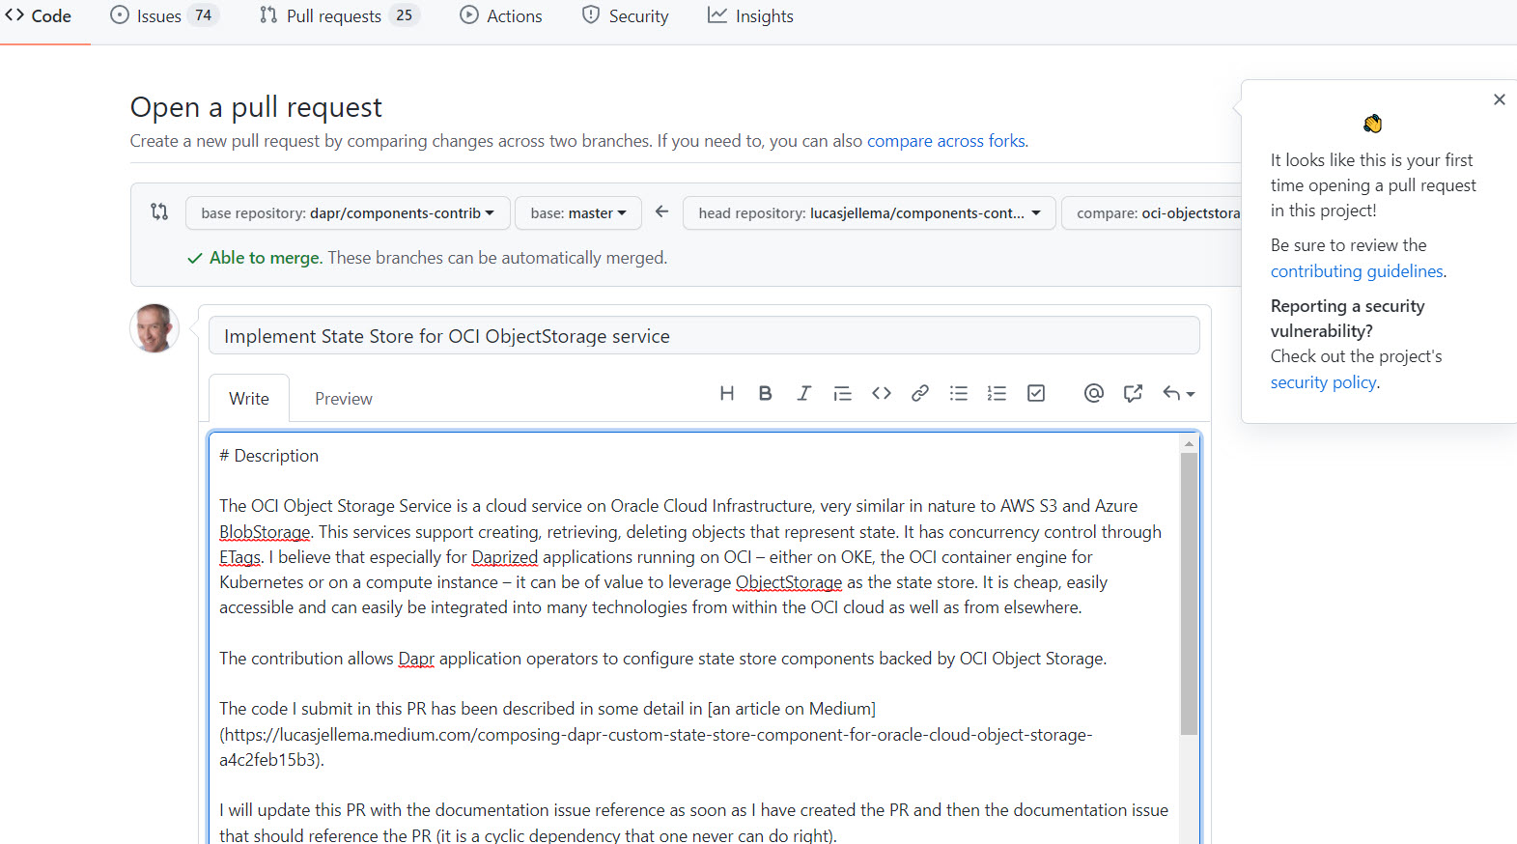
Create the Pull Request for merging my branch to the master

Slide 46
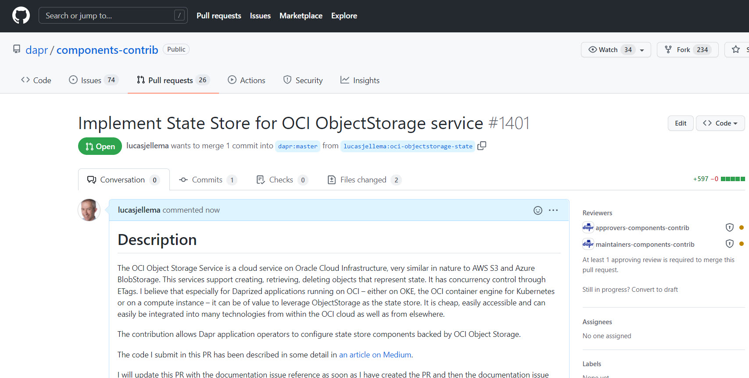
Next: the big PR!

Slide 47
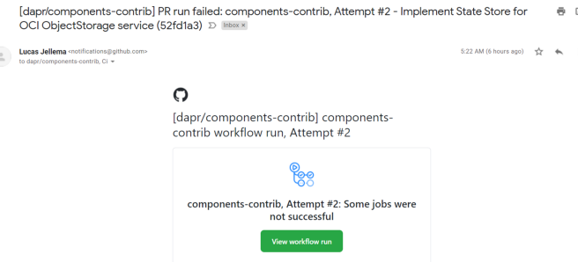
Initial feedback on PR

Slide 48
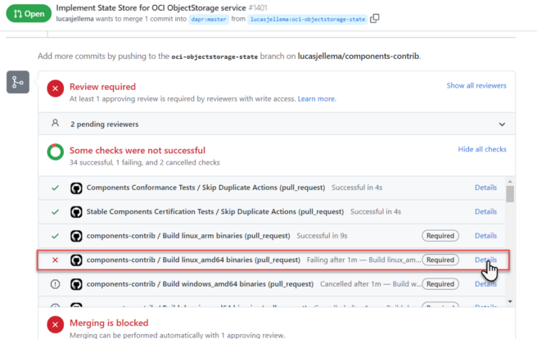
Automated Checks – did not all succeed

Slide 49
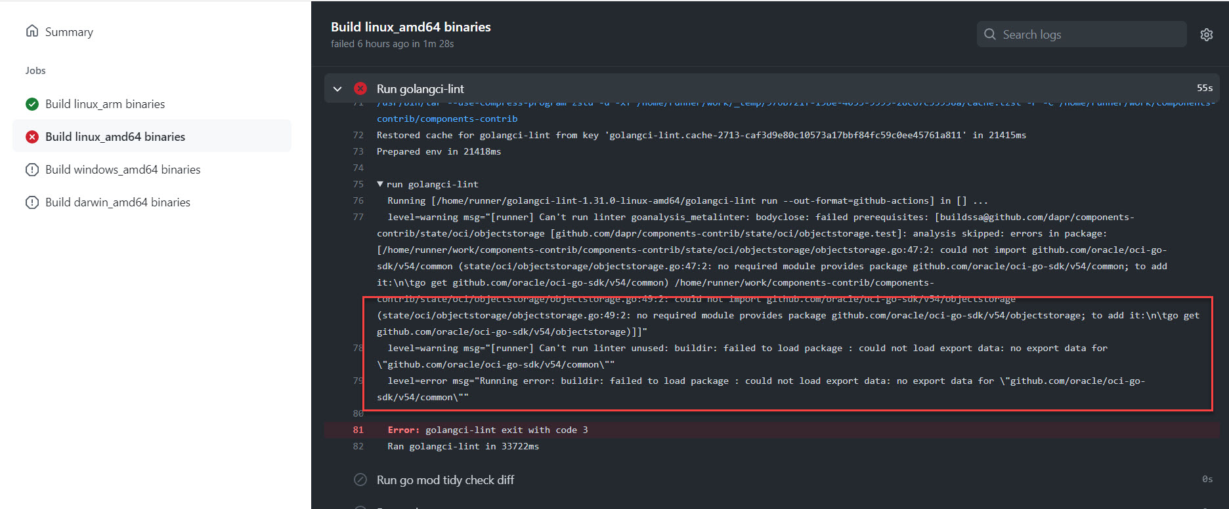
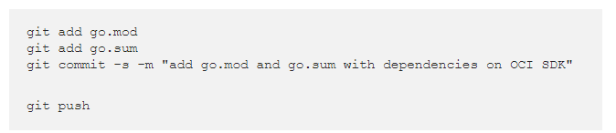
Extend PR with additional commits

Slide 50
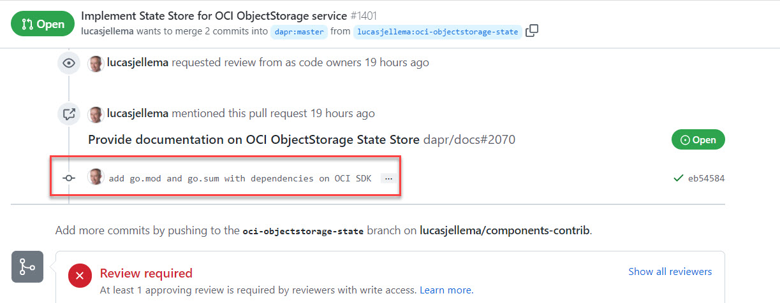
Extend PR with additional commits

Slide 51
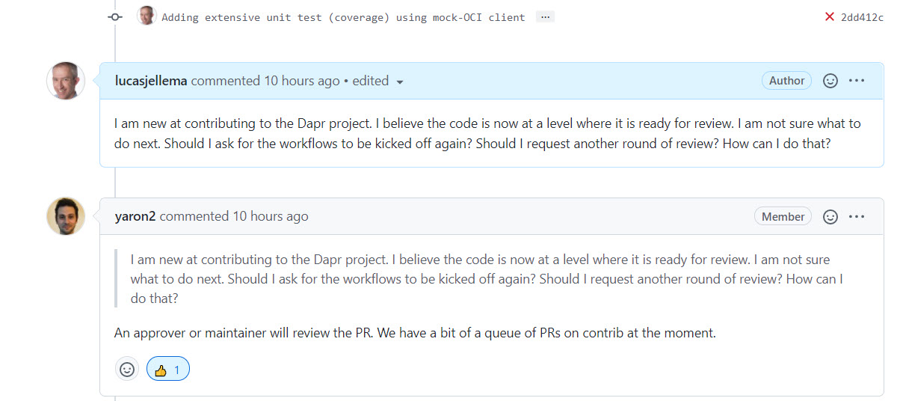
Waiting….
The automated checks are not triggered automatically

Slide 52
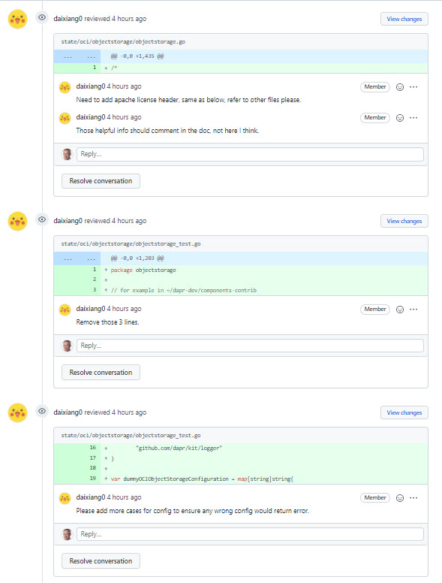
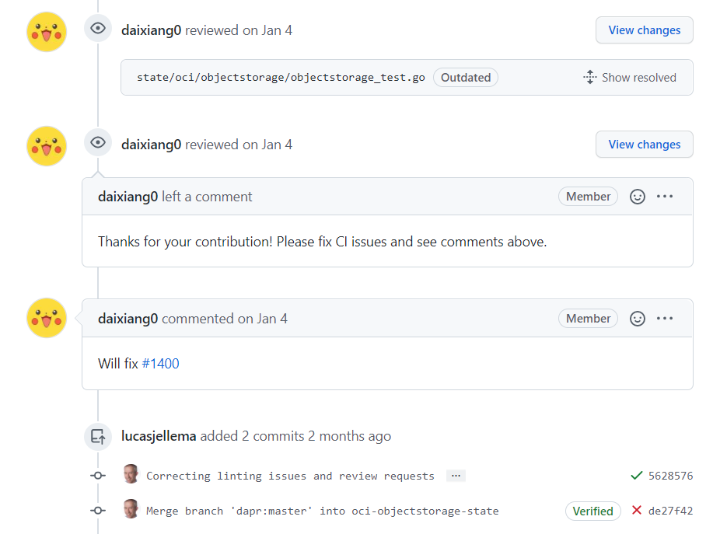
Enter PR conversation

Slide 53

pull request is geaccepteerd!

Slide 54

At last! PR is Merged
now as Contributor my commits will trigger the automated checks

Slide 55


Entering the Community

Slide 56


Dapr 1.6 Release Day – January 25, 2022

Slide 57
2
10
fork
Milestone 1.6
PR
oci-objectstorage -state
dapr/ components-contrib
lucasjellema/ components-contrib
dapr/ docs
8
1
clone
9
Issue: Proposal
3
Issue: Proposal
7
4
push
dapr-dev/ components-contrib
branch
oci-objectstorage-state
5
6
Create Test & Code
Commit Changes (with sign-off)
my laptop

Slide 58

ervaring
Strak georganiseerd!
Goed gedocumenteerd
Vergaand geautomatiseerd
Volledig transparant
Toegankelijk voor iedereen
Governance & Kwaliteit gehandhaafd
Communicatie om de mechanismen gesmeerd te houden
Toewijding van ‘leadership team’
Professionele vaardigheden en trots
open source contribution

Slide 59


Global Mitigation Potential Atlas
Notes:
Dubai, Climate Capital of the world
COP28
Ecosystem thinking and acting between countries
joined force with Consortium: Climate Analytics, gov Indonesia, Singapore and The Netherlands
share data and case studies on CO2e emission mitigation potential – especially on benefits of collaboration
most reduction for $

Slide 60
Global Mitigation Potential Atlas
Notes:
Dubai, Climate Capital of the world
COP28
Ecosystem thinking and acting between countries
joined force with Consortium: Climate Analytics, gov Indonesia, Singapore and The Netherlands
share data and case studies on CO2e emission mitigation potential – especially on benefits of collaboration
most reduction for $

Slide 61



GMPA is een open source project (op Github)

Slide 62
sherlock – inner source = open source in ecosysteem
Doel: maak collega met kennis(sen) vindbaar
Ontsluiting cases, offertes en contracten en CVs via LLM en ChatBot

Slide 63
opzet sherlock
Core Team: Visie, Scope MVP, Roadmap, High Level Solution, Tickets
Transparant: alles zichtbaar voor iedereen in Conclusion ecosysteem
Betaalde teamleden – naar aanleiding van interne “advertentie”
Inner-Sourcers: meekijkers, meedenkers, meedoeners, uitprobeerders
Interne licentie: Alle artifacten zijn voor iedereen in te zetten – gedeeld IP

Slide 64
Collega:
“Wij hebben zoveel hierin geïnvesteerd, dat ga ik niet zomaar delen”

Slide 65
Collega: niet delen
“Wij hebben zoveel hierin geïnvesteerd, dat ga ik niet zomaar delen”
als anderen gaan gebruiken
en gaan meehelpen om beter te maken
samen profiteren, samen kudo’s
delen = vermenigvuldigen

Slide 66

Delen = vermenigvuldigen
$$\frac{x}{2}=x∗2$$

Slide 67


kennis Delen = kennis vermenigvuldigen
$$\frac{x}{2}=x∗2$$
$$x =vreugde of kennis$$

Slide 68
Finale: Open source benadering in ecosysteem
Realisatie dat samen delen leidt tot waarde voor allen
niet per se in korte termijn €
Core Team - leiderschap
Missie, Roadmap
Governance, rollen, processen, QA
Transparantie
Middelen: communicatie, ticket-management, content-deling, versiebeheer, review & acceptatie, publicatie
Mensen: de vonk

Slide 69


Dare to be that little girl

Slide 70
Logo
www.conclusion.nl

